Slide 1






Chào mừng các con
đến với giờ học Toán!!!
Bản quyền thuộc về: FB Hương Thảo - https://www.facebook.com/huongthaoGADT/
Notes:
Bài giảng thiết kế bởi: Hương Thảo - tranthao121004@gmail.com

Slide 2

1
KHỞI ĐỘNG

Slide 3

GIÚP MÈO CON BẮT CHUỘT

Slide 4

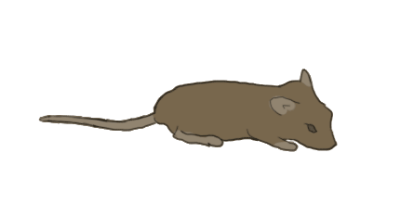
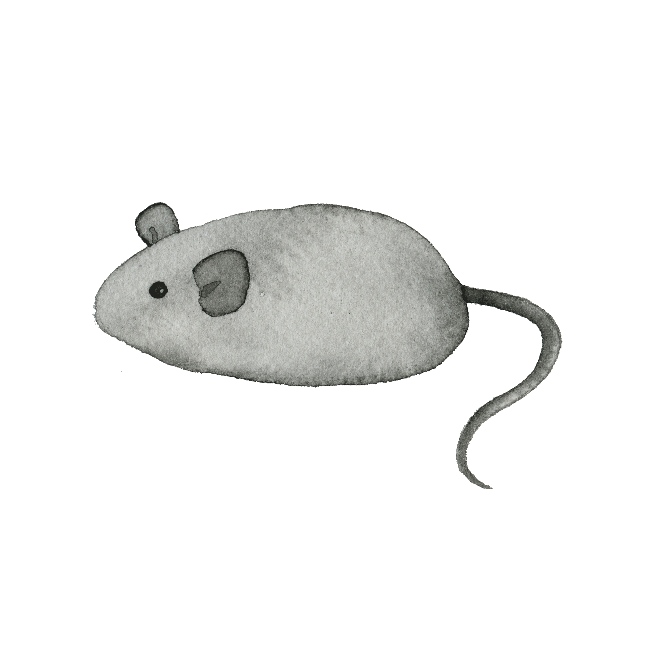

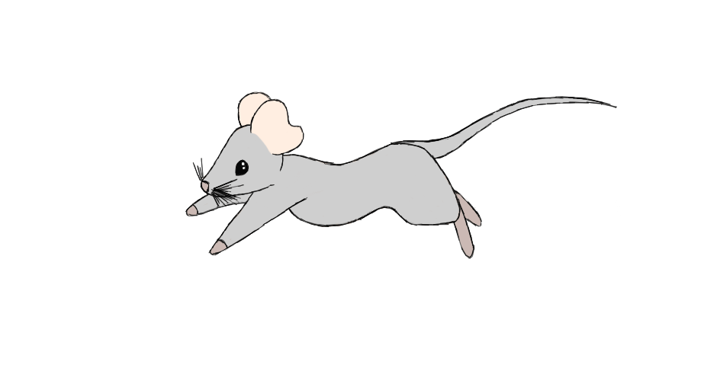
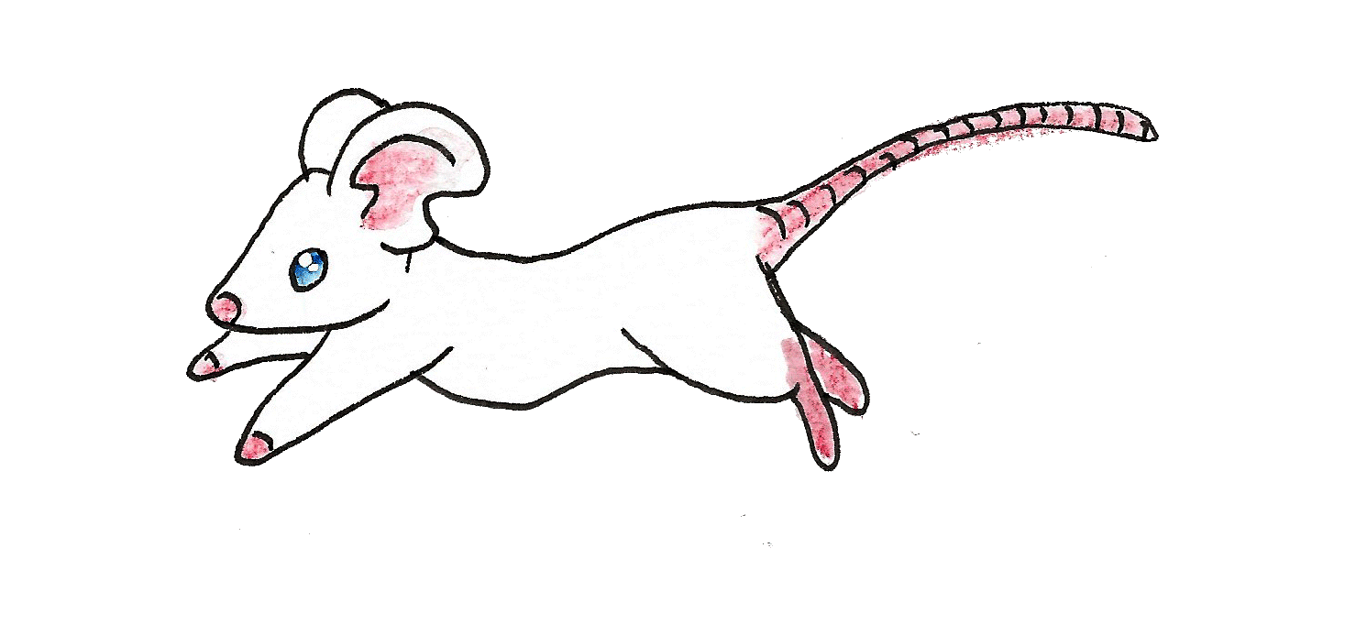


5
2
3
4
1

Slide 5





Slide 6




CÂU HỎI:
Hình b
Hình c
Hình a
Trong các hình trên hình nào là đường gấp khúc?
Hình a
Hình c
Hình b
Không có hình nào

Slide 7
CÂU HỎI:
F
D
Hình bên là hình gì?
G
E
C
B
A
Đường thẳng ABCDEFG
Đường gấp khúc ABCDEFG
Đường thẳng AG
Đường gấp khúc AG

Slide 8
CÂU HỎI:
F
D
Hình bên có mấy đoạn thẳng?
G
E
C
B
A
5
7
1
6

Slide 9
CÂU HỎI:
F
D
Kể tên đoạn thẳng trong hình bên?
G
E
DE, EF, GD
DE, EF, FG
GF, FE, DG
DF, EG, GD

Slide 10
CÂU HỎI:
A
B
E
D
Kể tên 3 điểm thẳng hàng
F
H
C
C, D, H
A, D, H
A, B, F
A, D, E

Slide 11
CHỦ ĐỀ 5
LÀM QUEN VỚI HÌNH PHẲNG
BÀI 28: LUYỆN TẬP CHUNG

Slide 12
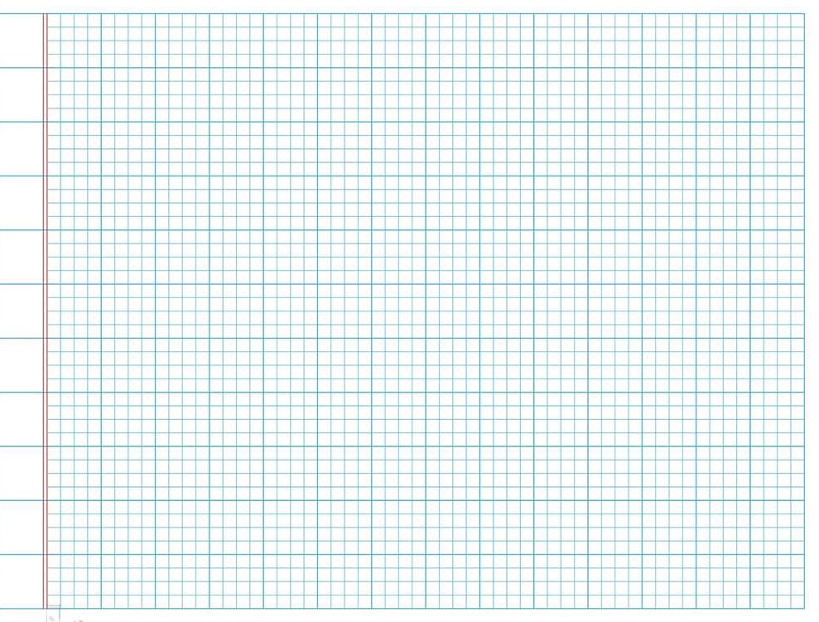

Thứ Tư ngày 18 tháng 12 năm 2024
TǨn
Vở
TǨn
Bài 28- Tiết 1- Luyện tập chung (tr 110)

Slide 13

Yêu cầu cần đạt
- Nhận biết được điểm, đoạn thẳng, đường cong, đường gấp khúc, ba điểm thẳng hang, hình tứ giác thông qua hình ảnh trực quan.
- Tính được độ dài đường gấp khúc khi biết độ dài các cạnh.
- Giải quyết được một số vấn đề thực tiễn liên quan đến ba điểm thẳng hàng, tính độ dài đường gấp khúc.

Slide 15
1
Đ, S ?
.
.
B
.
C
x
.
.
A
N
E
.
.
.
P
M
D
Trong hình vẽ trên có:
Đoạn thẳng BC.
b) Đường thẳng DE và đường thẳng MN
c) Ba điểm M, N, P thẳng hàng.
d) Đường cong x.
?
Đ
?
Đ
?
S
?
Đ

Slide 16
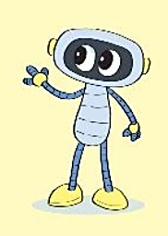
2
Cho 3 điểm M, N, P thẳng hàng.
Kể tên các đoạn thẳng trong hình vẽ sau.
.
.
.
M
N
P
Đoạn thẳng MN , NP , MP

Slide 17
3
Số ?
a) b)
1
2
2
1
?
?
2
Có hình tứ giác Có hình tứ giác
3

Slide 18
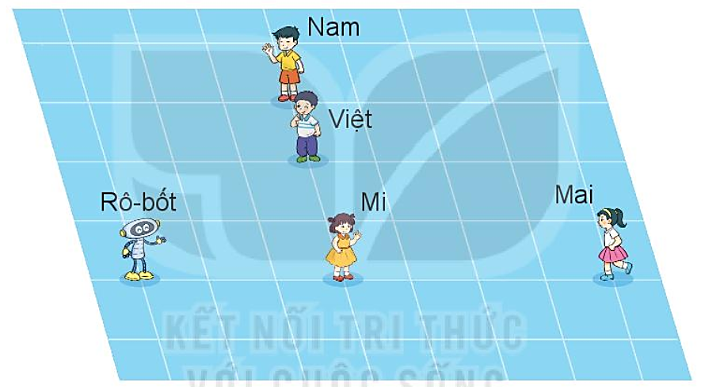
4
Kể tên các nhóm 3 bạn đứng thẳng hàng trong hình vẽ dưới đây.
Nhóm: Nam, Việt, Mi
Nhóm: Rô-bốt, Mi, Mai

Slide 19
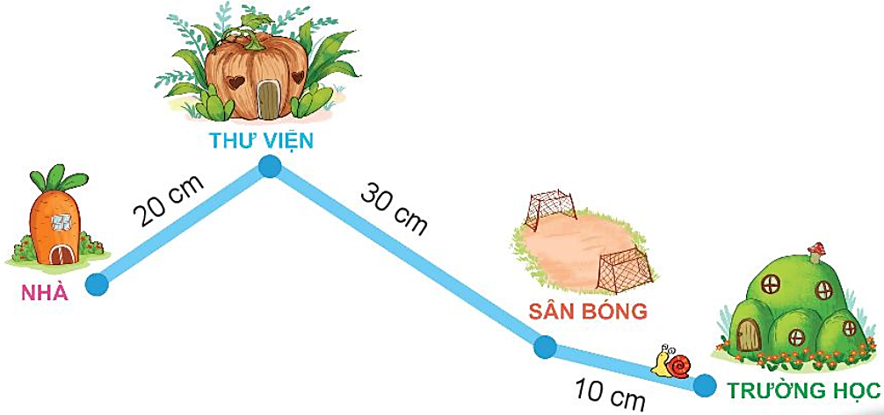

5
Hôm nay, chú ốc sên bò từ trường học đến sân bóng, rồi ghé qua thư viện và trở về nhà. Tính độ dài quãng đường mà ốc sên đã bò.
Độ dài quãng đường mà ốc sên đã bò là:
10 + 30 + 20 = 60 (cm)
Đáp số: 60 (cm)
20cm
30cm
10cm

Slide 20
Vận dụng
Hôm nay con được luyện tập những gì?
Ôn tập các kiến thức về hình học đã học.
Xem trước bài sau:
“Bài 29- Ngày giờ, giờ phút- tiết 1/ trang 112, 113.

Slide 21
Yêu cầu cần đạt
✓
- Nhận biết được điểm, đoạn thẳng, đường cong, đường gấp khúc, ba điểm thẳng hang, hình tứ giác thông qua hình ảnh trực quan.
- Tính được độ dài đường gấp khúc khi biết độ dài các cạnh.
- Giải quyết được một số vấn đề thực tiễn liên quan đến ba điểm thẳng hàng, tính độ dài đường gấp khúc.
✓
✓

Slide 22

CHÀO TẠM BIỆT

